Slide 1
מערכת שידורים לאומית

Slide 2
اسم الدرس
إدارة واقتصاد لطلاب تخصص الادارة
مع المعلم/ة : إيمان مخول

Slide 3

ماذا سنتعلم اليوم ؟
التغيير التنظيمي

Slide 4
التغيير كطريقة للحياة التنظيمية
الاشكال التنظيمية التي تدعم وتشجع التغيير
التجدد التنظيمي
الاندماج والامتلاك

Slide 5
الاشكال التنظيمية التي تدعم وتشجع التغيير
هل الشكل التنظيمي التقليدي" الهرم" هو شكل يساعد في عملية التغيير ؟؟؟
قمة التنظيم
المستوى المتوسط
المستوى التنفيذي

Slide 6
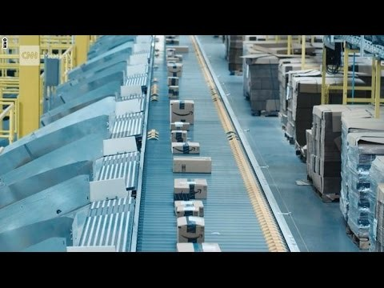
1. التنظيم الافتراضي
وهو تنظيم يتواجد ويدار في قنوات الاتصال الاكترونية(شبكة الانترنيت)

Slide 7
ميزات التنظيم الافتراضي
يعتمد كثيرا على منظومات المعلومات المحوسبة في عمله.
يتواجد التنظيم في مكان افتراضي, من ناحية الزبون لا يوجد للتنظيم عنوان واضح او حدود معرفة. موقع الانترنيت هو محاكاة للنتنظيم بواسطته يبني هويته بمساعدة الصوروالكتابة.
التنظيم الافتراضي يقتحم كل حيز من حياة الزبائن فهو يتواجد بكل زاوية بها شاشة وانترنيت.
الخدمة موجهة للزبون حسب احتياجاته الخاصة.

Slide 8
ميزات التنظم الافتراضي
المبنى التنظيمي منبسط.
المسؤولية والصلاحيات تمنح للعامل بشكل فردي دون علاقة لمكانته في السلم الهرمي.
عمليات الإنتاج, التسويق, مرنة جدا وتتكيف مع التغييرات الخارجية, وخاصة للتغييرات بذوق ورغبة الزبون.

Slide 9
2. المبنى الاداري الدائري المتسلسل
يتكون المبنى التنظيم من مجمموعة دوائر وهي تشكل هيكل التنظيم. تعمل كل دائرة كنظام مستقل في اتخاذ القرارات, وهي بنفس الوقت جزء من الدوائر الاكبر ومن الشركة كلها.

Slide 10
الشكل الهرمي مقابل الشكل الدائري
جد ثلاثة اختلافات بين الشكلين
التنظيم
دائرة عمل
دائرة عمل
دائرة عمل
دائرة عمل
دائرة عمل
المبنى الدائري
الشكل الهرمي للتنظيم التقليدي
المدري
مدراء الاقسام
العمال
مدراء العمل

Slide 11
مميزات المبنى الاداري الدائري
تعمل كل دائرة كنظام مستقل في اتخاذ القرارات, وهي بنفس الوقت جزء من الدوائر الاكبر ومن الشركة كلها.
قد نجد العامل متواجد بأكثر من دائرة والمهام في كل دائرة تتغير بكثرة بحسب الاحتياجات المتغيرة للتنظيم
لا يوجد مدراء بالمفهوم التقليدي للكلمة، وعلى المدير العام ان يتنازل عن لقبه ويكون بمثابة الوسيط بالدائرة الكلية للتنظيم
يتعامل التنظيم بشفافية تامة مع العمال فيما يتعلق باهدافه المرتبطة فيهم
يطلب من العمال المشاركة وتحمل المسؤولية في الفعاليات الجارية بالتنظيم.

Slide 12
3. منهجية الرشاقة
وهي عبارة عن قدرة التنظيم على رد الفعل السريع للتغييرات والتشويشات في السوق لكسب الافضلية في التنافس
وهو مصطلح يمثل حاجة التنظيمات للعمل بسرعة وبمرونة والتكييف مع تغييرات السوق.

Slide 13
التجدد التنظيمي
التجدد هو مسار عام من جمع الافكار،زرعها وتعزيزها
ثم انشاء مبادرات منها، يعتمد التجدد على الابداع والابتكار

Slide 14


Slide 15



رؤية المألوف بطريقة غير مالوفة
التجدد
الابتكار
الابداع
إضافة، تعديل وعمل الامور بطريقة جديدة
اخراج افكار جديدة
قدرة ابداعية تحولت لشئ ملموس

Slide 16
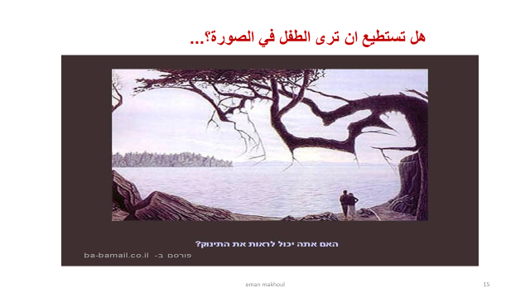
رؤية المألوف بطريقة غير مالوفة

Slide 17

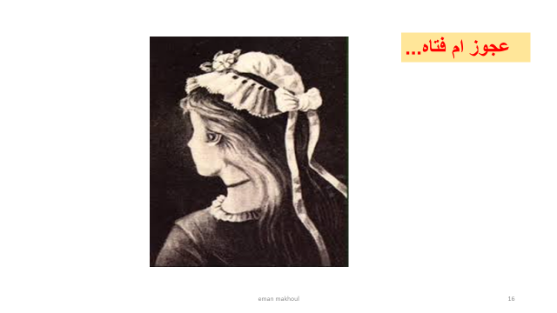


Slide 18
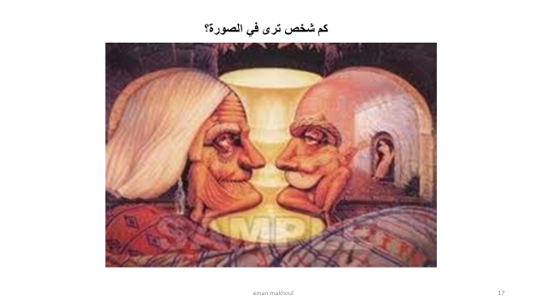

Slide 19
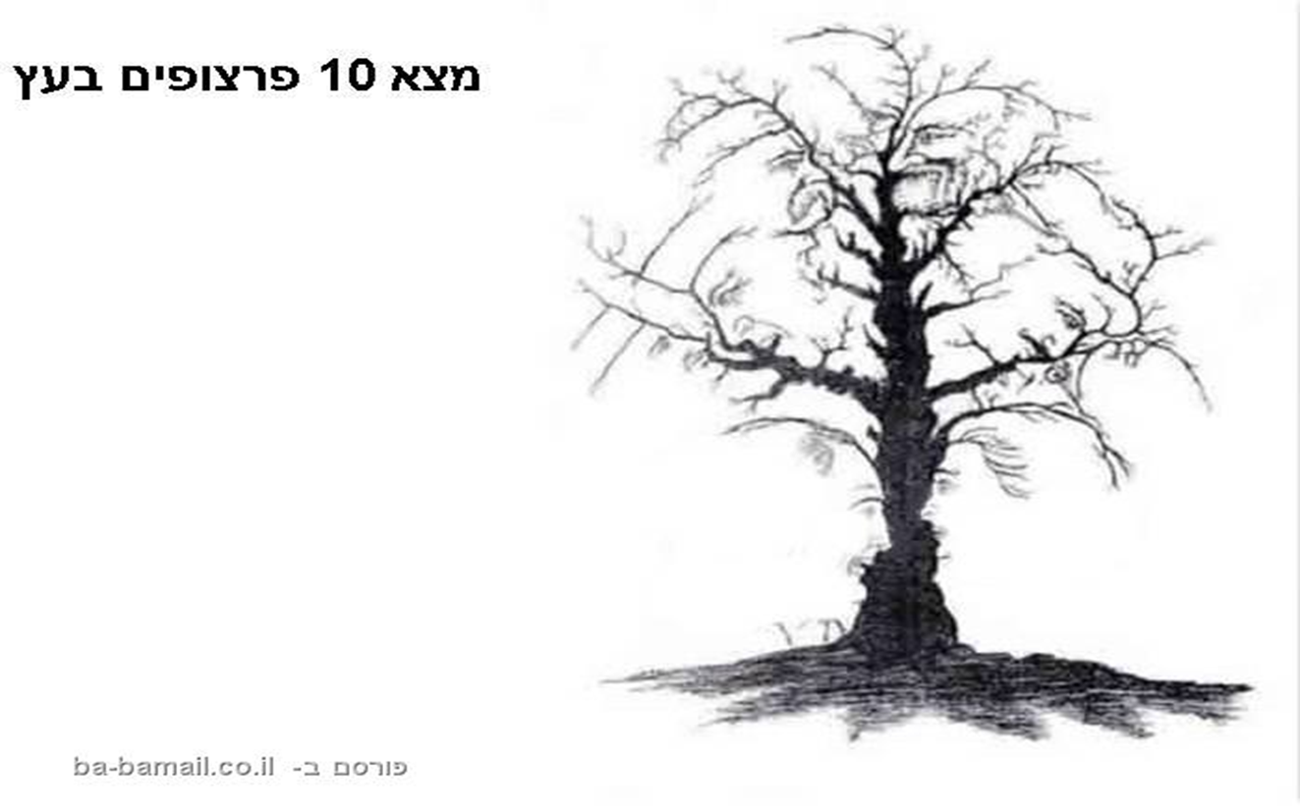
جد عشرة وجوه في الشجرة؟

Slide 20

سؤال
لدى اب قطعة ارض.... يريد ان يقسمها بين ابنائه الاربعة بشكل متساوي في المساحة ومتشابه في الشكل.
شكل الارض عبارة عن ثلاث مربعات متساوية كالتالي:

Slide 21
الحل

Slide 22
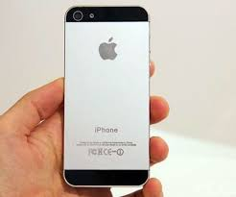
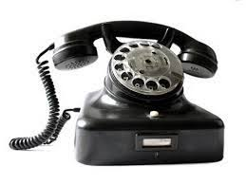



https://youtu.be/xm74HlNzvfw

Slide 23
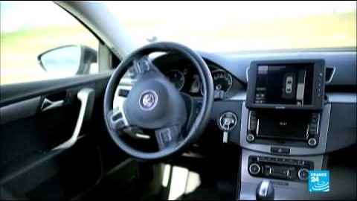

Slide 24
عوامل في المناخ التنظيمي تساعد على تطوير الابداع
الايمان باهمية التجدد، الايمان بمقدرة العمل على التفكير الابداعي
منح الاستقلالية وحرية الفكر
تشجيع التجربة والخطأ
تنظيم لقاءات بين عاملي التنظيم وعاملين تنظيمات اخرى من خارج البلاد
تطوير التفكير الابداعي بواسطة الارشاد وورشات العمل والاستكمالات

Slide 25


الاندماج والامتلاك
الامتلاك: شراء جزء من اسهم الشركة التي تمنح الشاري سيطرة على قرارات الشركة
الاندماج: يتم دمج الشركة التي تم بيعها مع الشركة التي قامت بشرائها. اي لا يبقى لها وجود
مثال: شراء شركة شتراوس لجزء من اسهم شركة تارا
مثال الاندماج ما بين شركة شتراوس وعليت

Slide 26
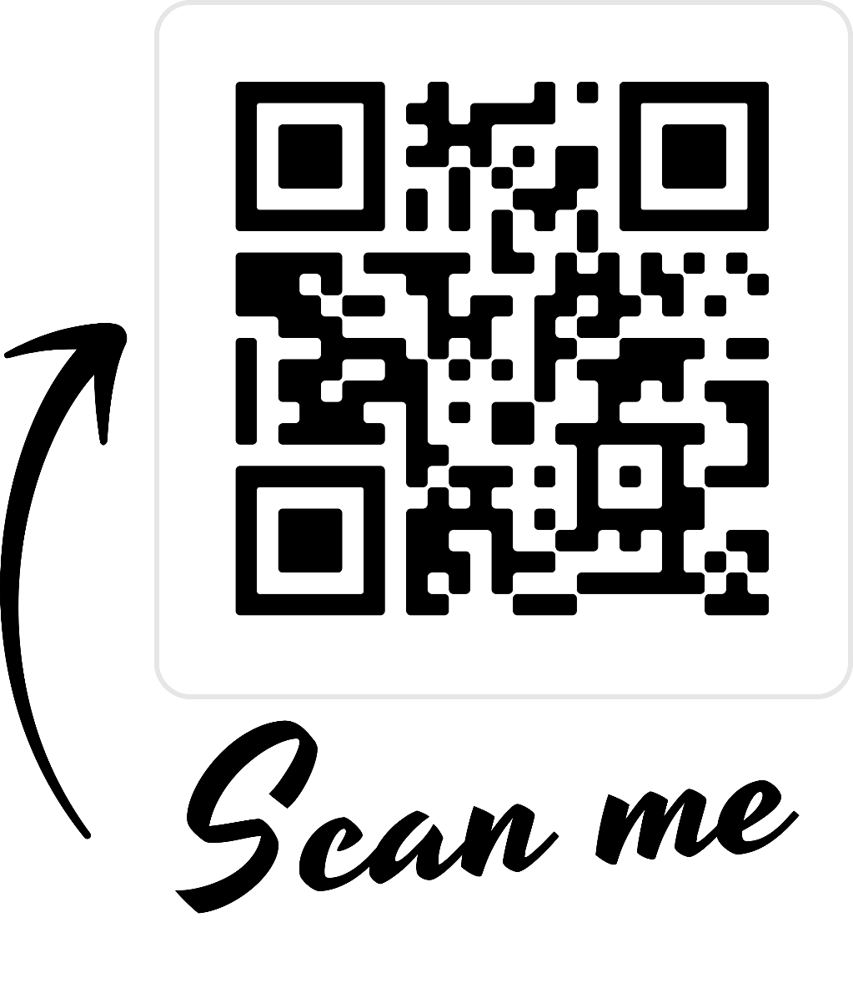
تمرين مراجعة
https://quizlet.com/_89wzed?x=1jqt&i=262ip2

Slide 27

נוהל שימוש ביצירות מוגנות בזכויות יוצרים ואיתור בעלי זכויות
השימוש ביצירות במהלך שידור זה נעשה לפי סעיף 27א לחוק זכות יוצרים, תשס"ח-2007. אם הינך בעל הזכויות באחת היצירות, באפשרותך לבקש מאיתנו לחדול מהשימוש ביצירה, זאת באמצעות פנייה לדוא"ל rights@education.gov.il

